Slide 1
Реализация мероприятий в рамках национального года борьбы с сердечно-сосудистыми заболеваниями
Надежда Сергеевна Пышнограева,
главный внештатный специалист по медицинской профилактике министерства здравоохранения Архангельской области, директор ГБУЗ АО «АЦМП», председатель АРОО «Союз медицинских профессионалов»
г.Архангельск,
26 марта 2015 год

Slide 2
НЕИНФЕКЦИОННЫЕ ЗАБОЛЕВАНИЯ (NCD) В ЗНАЧИТЕЛЬНОЙ СТЕПЕНИ ЯВЛЯЮТСЯ ПРЕДОТВРАТИМЫМИ ЗАБОЛЕВАНИЯМИ
Существует медицинское подтверждение предотвратимости.
Профилактика, ориентированная на население, является наиболее экономически эффективной и доступной возможностью для значительного улучшения состояния общественного здоровья по показателям CCЗ (CVD).
Существенные изменения определенных показателей среди населения могут произойти за удивительно короткое время.
ЧТО ДЕЛАТЬ КАК ДЕЛАТЬ
образ жизни, связанный с CCЗ имеет отношение и к другим
основным неинфекционным заболеваниям и их предотвращению.
КОМПЛЕКСНАЯ ПРОФИЛАКТИКА

Slide 3
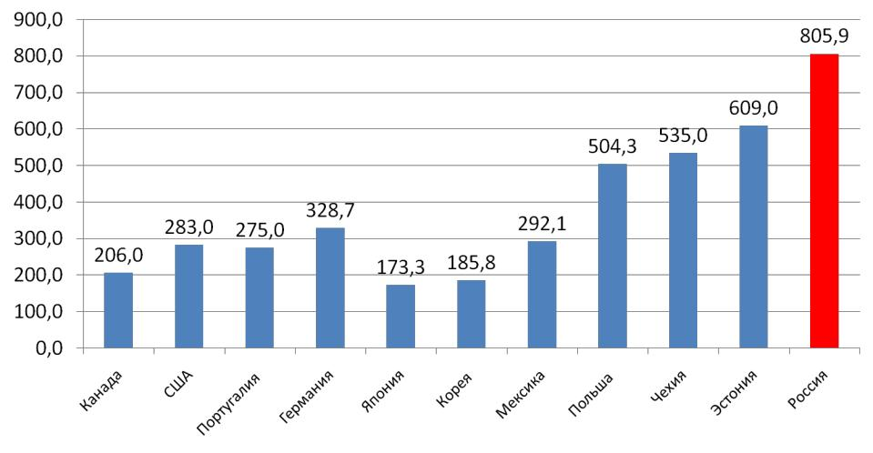
Смертность от болезней системы кровообращения в различных странах (2010 г.)

Slide 4
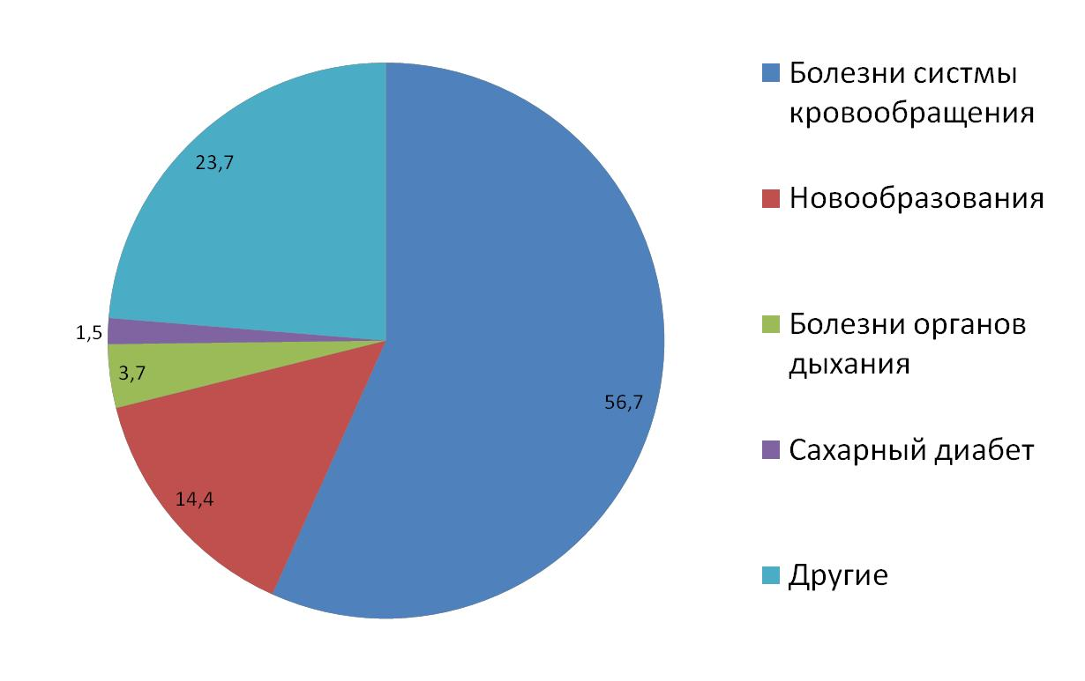
Неинфекционные заболевания определяют 76% всех причин смерти населения Российской Федерации

Slide 5
ЧЕТЫРЕ ВИДА НЕИНФЕКЦИОННЫХ ЗАБОЛЕВАНИЙ, В ЗНАЧИТЕЛЬНОЙ СТЕПЕНИ ПРЕДОТВРАТИМЫХ С ПОМОЩЬЮ ЭФФЕКТИВНЫХ ФОРМ ВМЕШАТЕЛЬСТВА, НАПРАВЛЕННЫХ НА ИХ ОБЩИЕ ИЗМЕНЯЕМЫЕ ФАКТОРЫ РИСКА
 |  | Причинные факторы риска
 |  | Употребление табака | Нездоровое питание | Отсутствие физической активности | Вредное употребление алкоголя
Неинфекционные заболевания | Болезни сердца и инсульт | V | V | V | V
 | Диабет | V | V | V | V
 | Рак | V | V | V | V
 | Хронические заболевания легких | V

Slide 6
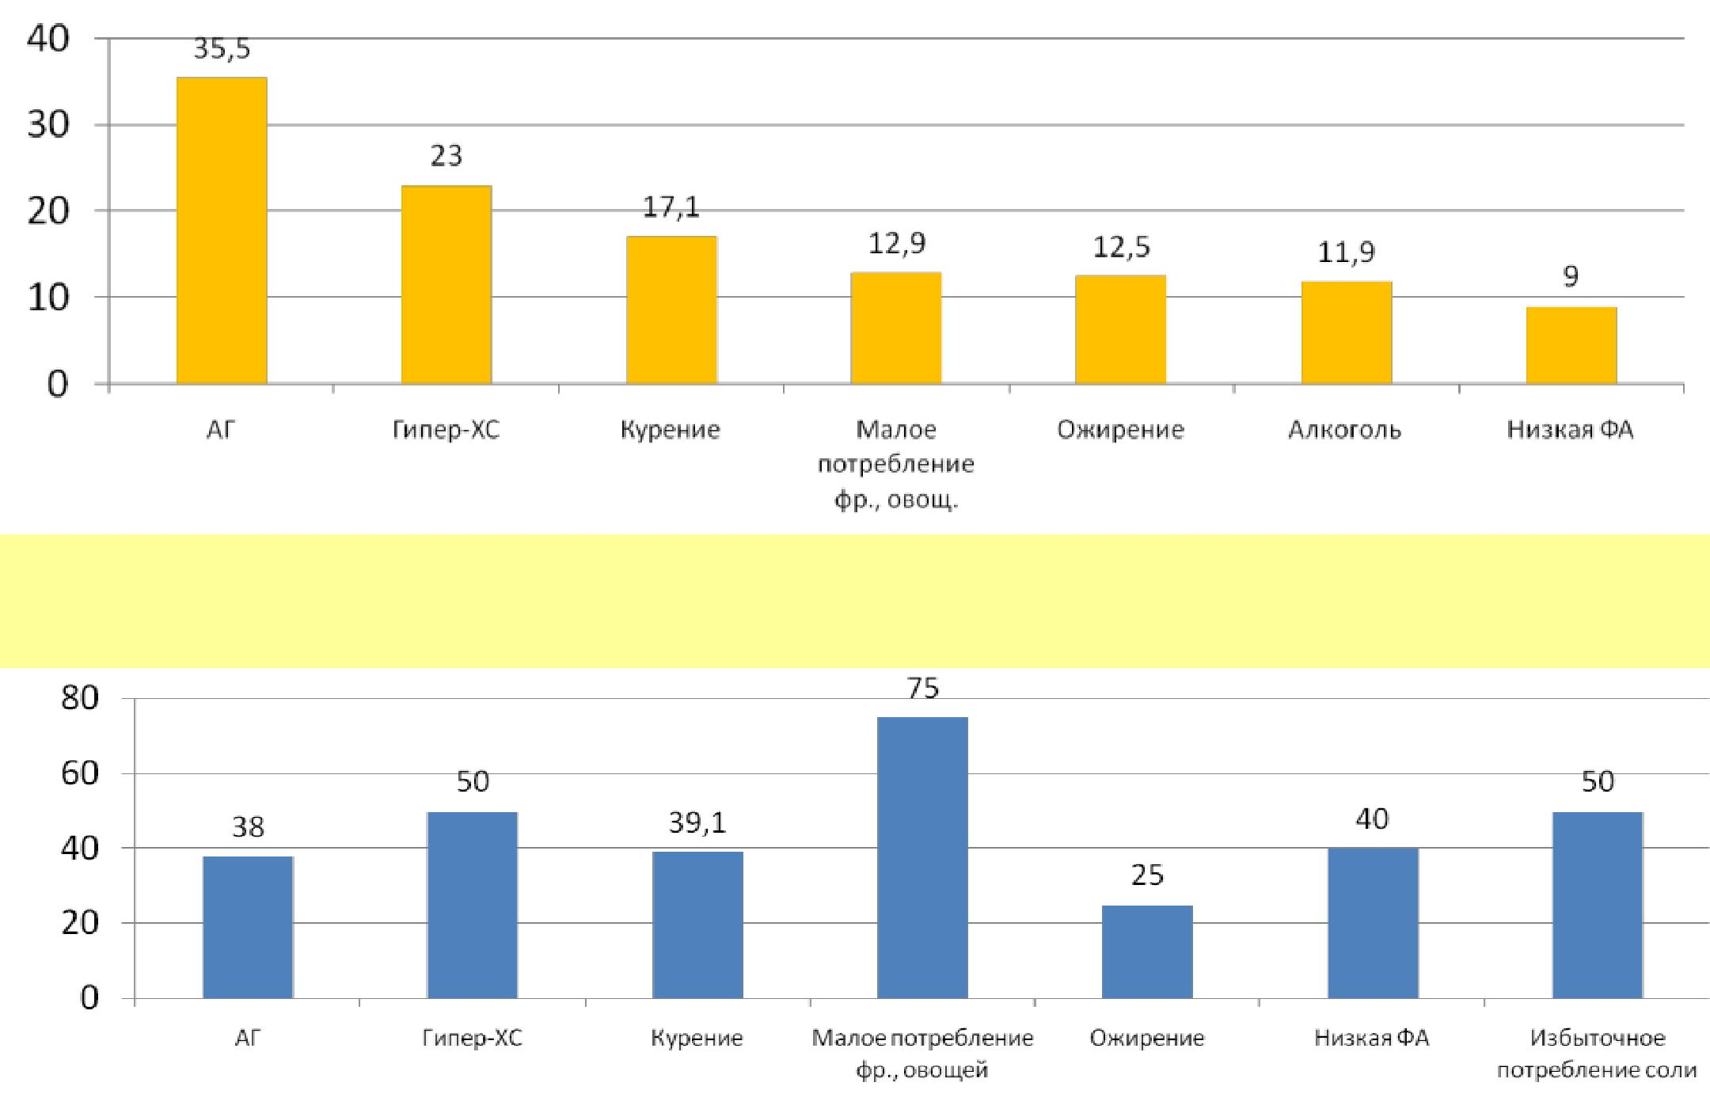
Вклад основных факторов риска в смертность населения в Российской Федерации
Распространенность факторов риска НИЗ в Российской Федерации

Slide 7
Снижение смертности от ИБС в Северной Карелии и Финляндии в течение 20 лет за счет программ комплексной профилактики Северная Карелия, мужчины в возрасте 35-64 лет (на 100 000 человек)
 | Показатели на 100 000 человек
 | 1969-1971 | 2006 | Изменение с 1969-1971 до 2006
Все причины смертности | 1509 | 572 | -62%
Все сердечно-сосудистые заболевания | 855 | 182 | -79%
Ишемическая болезнь сердца | 672 | 103 | -85%
Все онкологические заболевания | 271 | 96 | -65%
Ишемическая болезнь сердца
Начало проекта
«Северная Карелия»
Расширение проекта
до общенационального уровня
Северная Карелия -85%
Вся Финляндия – 80%
Увеличение здоровых лет жизни
населения Северной Карелии
почти на 10 лет

Slide 8
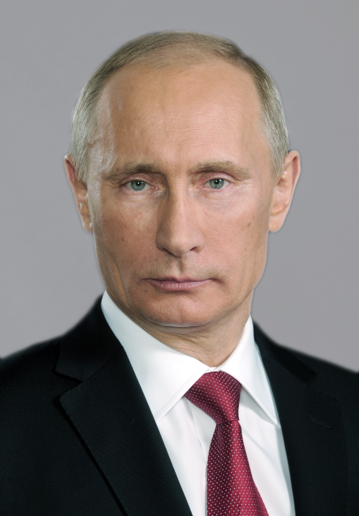
Послание Президента Российской Федерации Федеральному Собранию Российской Федерации
«Хотел бы обратить внимание на ещё один значимый показательный факт. В этом году в глобальном рейтинге здравоохранения Россия впервые признана благополучной страной. Это государства, где средняя продолжительность жизни превышает 70 лет. На данный момент этот показатель в России превысил 71 год. Считаю, что у нас есть все основания уже в ближайшей перспективе увеличить среднюю продолжительность жизни до 74 лет, добиться новой качественной динамики в снижении смертности. В этой связи предлагаю объявить 2015 год Национальным годом борьбы с сердечно-сосудистыми заболеваниями, которые являются основной причиной смертности сегодня, объединив для решения этой проблемы усилия медицинских работников, представителей культуры, образования, средств массовой информации, общественных и спортивных организаций».
В.В. Путин, 4 декабря 2014 года

Slide 9
Пять элементов модели формирования здорового образа жизни и профилактики неинфекционных заболеваний
Формирование здорового образа жизни
1 элемент модели
Информирование граждан о факторах риска и мотивирование к ЗОЖ
(СМИ, кино, телевидение, медицинские работники, общественные организации, работодатели, волонтеры)
2 элемент модели
Обеспечение условий для ЗОЖ
(Министерства, администрации регионов , городов, муниципалитеты, работодатели, общественные организации)
Профилактика неинфекционных заболеваний в рамках системы здравоохранения
3 элемент модели
Диспансеризация и профилактические осмотры
4 элемент модели
Диспансерное наблюдение
5 элемент модели
Профилактика НИЗ в стационарах и санаториях
Единая профилактическая среда

Slide 10
2015 год – Национальный год борьбы
с сердечно-сосудистыми заболеваниями
Особое внимание борьбе с основным и наиболее распространенным заболеваниями АГ и атеросклерозу
План действий по реализации проекта в субъекте Российской Федерации
Региональное ТВ, интернет, печать, массовые акции («Измерь свое АД и ОХ» и т.д.), работа в трудовых коллективах
Диспансеризация, выездная работа ЦЗ, скрининг на предприятиях, аптеки, торговые центры
Повышение уровня информированности граждан о проблеме АГ, атеросклероза, ФР и повышение мотивирования к ведению здорового образа жизни
Повышение выявления АГ, ОХ
и лиц с высоким сердечно-сосудистым риском
Оказание помощи в коррекции ФР
Повышение эффективности достижения целевых значений АД, ОХ
Краткое и углубленное профилактическое консультирование, школы здоровья, центры здоровья, кабинеты здорового питания
Диспансерное наблюдение, обучение врачей, сертификаты на скидки и б/платное ЛО, школы АГ и ИБС, SMS-контакт

Slide 11
Организационные мероприятия
Ответственный за реализацию плана – заместитель Губернатора области по социальным вопросам
Создание межведомственного оргкомитета при Правительстве области
Комиссия по снижению смертности от сердечно-сосудистых заболеваний министерства здравоохранения области
Согласование плана мероприятий в Минздраве России и главным внештатным специалистом по профилактической медицине Минздрава России

Slide 12
О плане мероприятий по проведению Года борьбы с сердечно-сосудистыми заболеваниями в Архангельской области в 2015 году
Информирование населения по вопросам формирования здорового образа жизни и профилактики сердечно-сосудистых заболеваний
 | Социальная реклама по проблемам, связанным с сердечно-сосудистыми заболеваниями, факторами риска их развития, пропаганде здорового образа жизни
 | Трансляция видеороликов по темам «Профилактика Инсульта», «Профилактика инфаркта», «Показатели здоровья», «Диспансеризация» на региональных и местных ТВ | 500 прокатов | Февраль –декабрь 2015 г. | Н.С. Пышнограева
 | Трансляция роликов по темам «Профилактика Инсульта», «Профилактика инфаркта», «Показатели здоровья», «Диспансеризация» на ЖК-мониторах в медицинских организациях | 5000 прокатов | Март-декабрь 2015 г. | Н.С. Пышнограева
 | Выпуск телевизионной передачи «Энциклопедия здоровья» по профилактике сердечно-сосудистых заболеваний (темы «Артериальная гипертония», «Инфаркт», «Инсульт») | 6 прокатов | Июль, сентябрь, октябрь, ноябрь, декабрь 2015 г. | Н.С. Пышнограева
 | Печать плакатов для размещения в поликлиниках по теме: «Артериальная гипертония» | 200 шт. | Август 2015 г. | Н.С. Пышнограева

Slide 13
О плане мероприятий по проведению Года борьбы с сердечно-сосудистыми заболеваниями в Архангельской области в 2015 году
Информирование населения по вопросам формирования здорового образа жизни и профилактики сердечно-сосудистых заболеваний
2. | Публикации в газете «Наше здоровье. Архангельская область» материалов о диспансеризации, по профилактике сердечно-сосудистых заболеваний | 15 шт. | Февраль-декабрь 2015 г. | Н.С. Пышнограева
3. | Размещение информационных материалов по профилактике ССЗ для населения на интернет-сайте www.zdorovie29.ru, в социальных сетях VK: «Здоровье29». | 60 шт. | 1 раз в неделю в течение 2015 года | Н.С. Пышнограева
4. | Подготовка и рассылка пресс-релизов и информационных материалов по профилактике сердечно-сосудистых заболеваний в печатные и электронные СМИ Архангельской области | 60 шт. | 1 раз в неделю в течение 2015 года | Н.С. Пышнограева
 | Выпуск телевизионной передачи «Энциклопедия здоровья» по профилактике сердечно-сосудистых заболеваний (темы «Артериальная гипертония», «Инфаркт», «Инсульт») | 6 прокатов | Июль, сентябрь, октябрь, ноябрь, декабрь 2015 г. | Н.С. Пышнограева
 | Печать плакатов для размещения в поликлиниках по теме: «Артериальная гипертония» | 200 шт. | Август 2015 г. | Н.С. Пышнограева

Slide 14
О плане мероприятий по проведению Года борьбы с сердечно-сосудистыми заболеваниями в Архангельской области в 2015 году
Информирование населения по вопросам формирования здорового образа жизни и профилактики сердечно-сосудистых заболеваний
5. | Изготовление информационных материалов для населения по профилактике сердечно-сосудистых заболеваний, правилах измерения АД, признаках острых сердечно-сосудистых заболеваний, отказу от табака, здоровому питанию, диспансеризации и профосмотрам: |  |  | В.В. Меркулова
 | Буклеты «Холестерин» | 4000 шт. | Март 2015 г.
 | Брошюра «Дневник пациента с артериальной гипертонией» | 6000 шт. | Март 2015 г.
 | Листовка «Шкала SCORE» | 2000 шт. | Март 2015 г.
 | Плакаты по курению | 1500 шт. | Май 2015 г.
 | Буклеты «Правила измерения АД» | 4000 шт. | Май 2015 г.
 | Плакат «Спасибо, что не курите. Мы дышим одним воздухом!» | 1000 шт. | Май 2015 г.
 | Листовка «Россия-территория, свободная от курения» | 3000 шт. | Май 2015 г.
 | Листовки «Курение и легкие» | 1000 шт. | Май 2015 г.
 | Буклеты «Курильщик – это звучит горько» | 2000 шт. | Май 2015 г.
 | Плакат «Бездымные способы употребления табака» | 500 шт. | Август 2015 г.
 | Буклеты «Время бросить курить» | 2000 шт. | Август 2015 г.
 | Брошюра «Бросаю курить самостоятельно» | 3000 шт. | Август 2015 г.
 | Листовка «Вместе против мозгового инсульта» | 4 000 шт. | Август 2015 г.
 | Буклеты «Десять правил для больного АГ» | 4000 шт. | Август 2015 г.
 | Буклеты и листовки по самопомощи при острых состояниях (гипертонический криз, сердечная недостаточность, сердечный приступ, нарушение мозгового кровообращения) | 16000 шт. | Март - Август 2015 г.

Slide 15
О плане мероприятий по проведению Года борьбы с сердечно-сосудистыми заболеваниями в Архангельской области в 2015 году
Информирование населения по вопросам формирования здорового образа жизни и профилактики сердечно-сосудистых заболеваний
6. | Работа горячей линии «Телефон здоровья» по профилактике ССЗ с участием ведущих специалистов медицинских организаций, в том числе направления «Стоп, инсульт!», «Если у Вас диагноз артериальная гипертония», «Задай вопрос детскому кардиологу», «Артериальная гипертония у лиц пожилого и старческого возраста», «Сердечно-сосудистые заболевания и их профилактика» и т.д. | 17 шт. | Февраль 2015 – декабрь 2015 г. | Т.М. Тарутина
 | Организация работы горячей линии «Задай вопрос врачу кардиологу» посредством сайта www.zdorovie29.ru | 1 шт. | Март-декабрь 2015 г. | Т.М. Тарутина
 | Проведение пресс-клуба по вопросам профилактики сердечно-сосудистых заболеваний и формирования здорового образа жизни: «Национальный год борьбы с сердечно-сосудистыми заболеваниями», «Всемирный день здоровья», «Всемирный день без табака», «Всемирный день сердца». | 4 шт. | Февраль 2015 г., апрель 2015 г., май 2015 г., сентябрь 2015 г. | Н.С. Пышнограева
 | Издание и распространение календарей «12 правил активного долголетия» на 2016 год | 500 шт. | Август 2015 г. | Т.М. Тарутина

Slide 16
О плане мероприятий по проведению Года борьбы с сердечно-сосудистыми заболеваниями в Архангельской области в 2015 году
Проведение пропагандистских акций, направленных на популяризацию здорового образа жизни
Организация пунктов измерения АД в аптеках, в организациях, в торговых центрах, железнодорожных вокзалах, аэропорту Проведение викторин для населения на знание целевых уровней АД и ХС (с одновременным проведением измерения артериального давления), правил здорового образа жизни и т.д. Организация Городка здоровья во время массовых мероприятий (Маргаритинская ярмарка и др.), профилактических акций, форумов Команда29 и др., в аптечных организациях. | 100 | Ежеквартально | В.В. Меркулова
Проведение массовых мероприятий по пропаганде здорового образа жизни и повышению уровня информированности граждан по проблеме сердечно-сосудистых заболеваний в рамках проведения Всемирных дней здоровья: |  |  | В.В. Меркулова

Slide 17
О плане мероприятий по проведению Года борьбы с сердечно-сосудистыми заболеваниями в Архангельской области в 2015 году
Проведение пропагандистских акций, направленных на популяризацию здорового образа жизни
Всемирный день здоровья: 7 апреля
Размещение тематических материалов по профилактике сердечно-сосудистых заболеваний, здоровому образу жизни на сайтах, социальных сетях, телевидение, ЖК-мониторах стендах и др.
Размещение публикаций о факторах риска развития сердечно-сосудистых заболеваний, вопросов профилактики и лечения в средствах массовой информации
Организация и проведение для населения лекций, занятий по вопросам профилактики сердечно-сосудистых заболеваний
Подготовка и распространение среди населения информационных материалов (листовки, буклеты, брошюры и т.д.) по проблеме сердечно-сосудистых заболеваний, о признаках острых сосудистых заболеваний и состояний и алгоритме действий в случае их появления
Всемирный день без табака: 31 мая
Размещение тематических материалов по профилактике табакокурения, здоровому образу жизни на сайтах, социальных сетях, телевидение, ЖК-мониторах и др.
Организация и проведение для населения лекций, занятий по вопросам профилактики табакокурения
Подготовка и распространение среди населения информационных материалов (листовки, буклеты, брошюры и т.д.) по проблеме профилактики табакокурения
Проведение исследования функции легких
Проведение флеш-моба
«2015 шагов к здоровому сердцу» в рамках Всемирного дня без табака

Slide 18
7 апреля 2015 года
Распоряжение министерства здравоохранения Архангельской области
О проведении Всемирного дня здоровья в 2015 году
В связи с проведением 07 апреля 2015 года Всемирного дня здоровья и в связи с тем, что 2015 год объявлен Национальным годом борьбы с сердечно-сосудистыми заболеваниями:
Главным врачам государственных медицинских организаций Архангельской области:
1) организовать и провести 07 апреля 2015 года мероприятия Всемирного дня здоровья в соответствии с прилагаемым планом мероприятий;
2) до 01 апреля 2015 года представить план мероприятий по проведению Всемирного дня здоровья в ГБУЗ Архангельской области «Архангельский центр медицинской профилактики» по адресу: 163045, г. Архангельск, пр. Ломоносова, 311; по факсу: (8-8182) 27-63-50; по электронной почте: formylazd@mail.ru;
до 16 апреля 2015 года представить отчет о проведении Всемирного
дня здоровья в ГБУЗ Архангельской области «Архангельский центр медицинской профилактики» по адресу: 163045, г. Архангельск, пр. Ломоносова, 311; по факсу (8-8182) 27-63-50; по электронной почте: formylazd@mail.ru (форма отчета прилагается).

Slide 19
О плане мероприятий по проведению Года борьбы с сердечно-сосудистыми заболеваниями в Архангельской области в 2015 году
Проведение пропагандистских акций, направленных на популяризацию здорового образа жизни
Всемирный день сердца: 29 сентября
Размещение тематических материалов по профилактике сердечно-сосудистых заболеваний, здоровому образу жизни на сайтах, социальных сетях, телевидение, ЖК-мониторах и др.
Организация пунктов измерения АД у населения, уровня глюкозы и холестерина, популяризации системы интегральной оценки индивидуального риска SCORE
Организация и проведение для населения лекций, занятий по вопросам профилактики сердечно-сосудистых заболеваний
Подготовка и распространение среди населения информационных материалов (листовки, буклеты, брошюры и т.д.) по проблеме сердечно-сосудистых заболеваний, о признаках острых сосудистых заболеваний и состояний и алгоритме действий в случае их появления
Всемирный день борьбы с инсультом: 29 октября
Размещение тематических материалов по профилактике сердечно-сосудистых заболеваний, здоровому образу жизни на сайтах, социальных сетях, телевидение, ЖК-мониторах и др.
Организация пунктов измерения АД у населения, уровня глюкозы и холестерина, популяризации системы интегральной оценки индивидуального риска SCORE
Организация и проведение для населения лекций, занятий по вопросам профилактики сердечно-сосудистых заболеваний
Подготовка и распространение среди населения информационных материалов (листовки, буклеты, брошюры и т.д.) по проблеме сердечно-сосудистых заболеваний, о признаках острых сосудистых заболеваний и состояний и алгоритме действий в случае их появления

Slide 20
О плане мероприятий по проведению Года борьбы с сердечно-сосудистыми заболеваниями в Архангельской области в 2015 году
Активная работа школ для пациентов (АГ, СД, БА, Инсульт)
Активная работа Центров здоровья, выездные формы работы, обучение, консультирование
Работа в общеобразовательных школах, трудовых коллективах
Деятельность фельдшеров ФАПов
Проведение семинаров, учеб в коллективах
Участие волонтеров
Межсекторальный подход
ГНИЦ Профилактической медицины проводит конкурс среди Центров здоровья.
Заявки на участие в конкурсе следует направлять в Федеральный центр здоровья ФГБУ ГНИЦ профилактической медицины Минздрава России с период с 1 по 30 ноября 2015 г. Победители будут объявлены на Всероссийском совещании с участием врачей центров здоровья в декабре 2015 года. Победители конкурса получат ценные призы и грамоты.

Slide 21
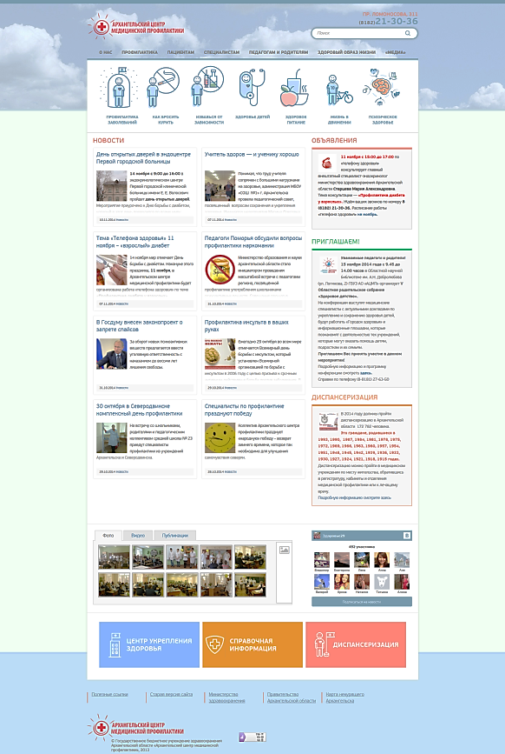
Информационный и новостной интернет-ресурс в области медицинской профилактики и ЗОЖ - сайт www.zdorovie29.ru
Главные разделы: «Пациентам», «Специалистам», «Педагогам и родителям», «Медиа», «Диспансеризация», «Справочные материалы».
Большой информационный раздел «Здоровый образ жизни» - статьи, материалы по ЗОЖ и профилактике ХНИЗ.
«Педагогам и родителям» - учебные модули, состоящие из лекций и презентаций для проведения классных часов, родительских собраний, уроков здоровья.
В разделе «Медиа» – видео на темы ЗОЖ, архив телепередачи, макеты печатных материалов, газета «Наше здоровье» и др.
Число уникальных посетителей сайта в 2014 году – 26756 человек, просмотров – 87336

Slide 22
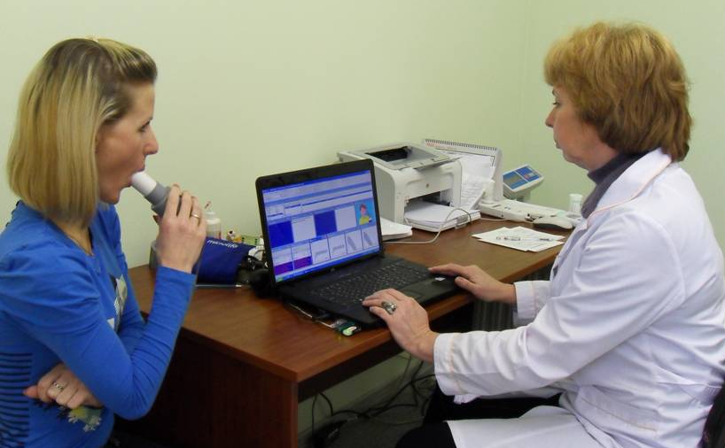
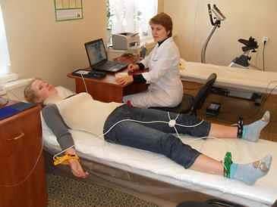
Оказание помощи при отказе от курения
Функционирует 5 кабинета отказа от курения.
За 2014 год обратилось 364 человека.
ГБУЗ АО «АПНД»-312
ГБУЗ АО «АЦМП»-42 ( кабинет функционирует 7 месяцев)
ГБУЗ АО «АГП№1»-6(кабинет функционирует менее 1 месяца)
ГБУЗ АО «АГКП№2»-4 (кабинет функционирует менее 1 месяца)
Санаторий «Беломорье»-12 человек
В 2015 году запланировано открытие кабинетов по оказанию помощи курящему человеку - в шести организациях здравоохранения г. Архангельск и
Архангельской области

Slide 23
О плане мероприятий по проведению Года борьбы с сердечно-сосудистыми заболеваниями в Архангельской области в 2015 году
Повышение эффективности организации и оказания медицинской помощи больным с сердечно-сосудистыми заболеваниями
Проведение диспансеризации определенных групп взрослого населения и профилактических осмотров.
Обеспечение диспансерного наблюдения пациентов с сердечно-сосудистыми заболеваниями и граждан с высоким риском их развития.
Обучение пациентов в школах артериальной гипертонии, инфаркта миокарда и инсульта, в том числе в целях повышения приверженности к лечению. Организация цикла очных, а также дистанционных обучающих занятий для пациентов с инсультом и их родственников.
Повышение уровня профессиональной подготовки специалистов по вопросам организации
и оказания медицинской помощи больным с сердечно-сосудистыми заболеваниями

Slide 24
Новые акценты в охране здоровья
Изменение парадигмы мышления общества, органов власти, бизнеса, медицинских работников на приоритет профилактики НИЗ и создание систем мотивации к здоровому образу жизни;
Разработка межведомственных программ и мероприятий по профилактике и снижению смертности от сердечно-сосудистых заболеваний в Национальный год борьбы с сердечно-сосудистыми заболеваниями
«Я осознал, что это просто, но это серьезно»

Slide 25
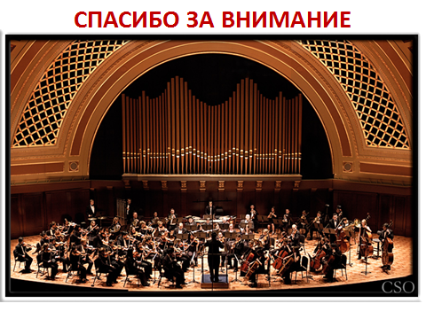
ГБУЗ Архангельской области
«Архангельский центр медицинской профилактики»
163025, г. Архангельск, пр. Ломоносова, 311
тел/факс: (8182) 27-63-50
Электронная почта: formylazd@mail.ru
www.zdorovie29.ru
Спасибо вам за работу!
Вы лучшие!

